Slide 1


មេរៀនទី ២ ៖ Recursive and Recursive Algorithms
01/15/21

Slide 2
មាតិកាមេរៀន
១. និយមន័យ
២. Recursive Algorithms
៣. អនុគមន៍ Recursive (Recursive Function)
រំលឹកគោលបំណងមេរៀន
Homework and Exercises
01/15/21

Slide 3
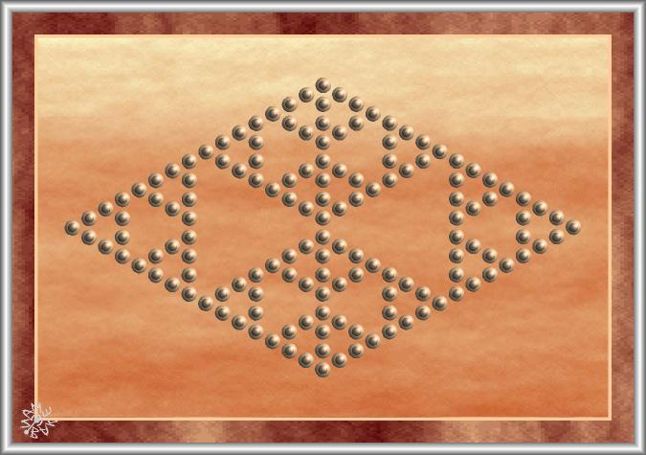
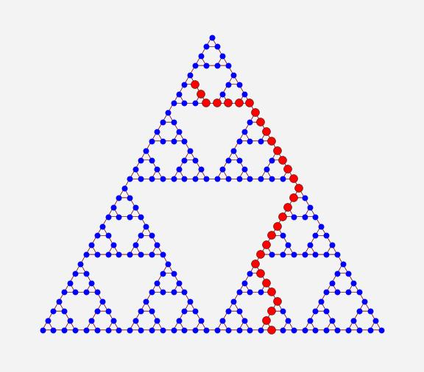
១. និយមន័យ
Recursive ជាទ្រង់ទ្រាយទាំងឡាយណាដែលបានកើតឡើងក្រោមទ្រង់ទ្រាយរបស់ខ្លួន ឬជាទ្រង់ទ្រាយរួមមានខ្លួនវានៅក្នុងនោះផងដែរ។
01/15/21

Slide 4
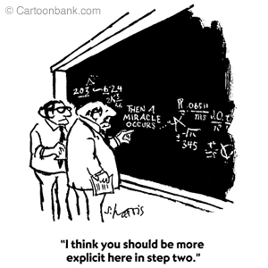
ចំណោទបញ្ហា
យើងមាននិយមន័យRecursive របស់ចំណោទបញ្ហាមួយចំនួននៅក្នុងគណិតវិទ្យាដូចខាងក្រោមៈ
ចំណោទបញ្ហា n!
ចំណោទបញ្ហា S(n) = 1 + 2 + 3 + . . . + n
ចំណោទបញ្ហាខ្សែលេខ Fibonanci (n)
01/15/21

Slide 5
ចំណោទបញ្ហា
ចំណោទបញ្ហា n!
+ បើ n=0 នោះ n! = 1
+ បើ n>0 នោះ n! = n(n-1)!
ចំណោទបញ្ហា S(n) = 1 + 2 + 3 + . . . + n
+ បើ n=1 នោះ S(n) = 1
+ បើ n>1 នោះ​S(n) = n + S(n-1)
ចំណោទបញ្ហាខ្សែលេខ Fibonanci (n)
+ បើ n ≤ 2 នោះ F(n) = 1
+ បើ n > 2 នោះ F(n) = F (n-1) + F(n-2)
Ex: F(n) = 1 + 1 + 2 + 3 + 5 + 8 + 13 + ......... + F (n-1) + F(n-2)
01/15/21

Slide 6
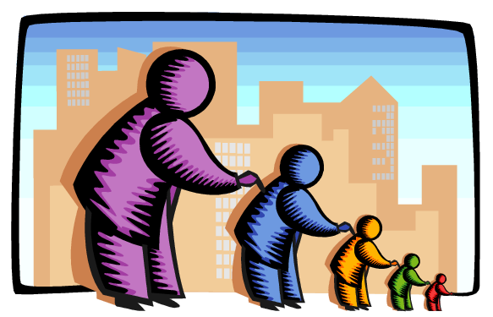
2. Recursive Algorithms
គឺជាអនុគមន៍ដែលបានហៅខ្លួនឯងប្រើ
នៅក្នុងខ្លួនឯង។
ឧៈ ចង់ដោះស្រាយបញ្ហា F គេត្រូវបន្តដោះស្រាយបញ្ហា F’ ដែលមានលំនាំដោះស្រាយដូច F. ប៉ុន្តែបញ្ហា​ F’ តូចជាងបញ្ហា F ត្រូវអនុវត្តន៍ជាបន្តបន្ទាប់រហូតដល់បញ្ហានោះអាចផ្តល់តំលៃ ដោយផ្ទាល់ទើបឈប់។
ចំពោះចំណោទ S(n) ឧបមាតំលៃ n=9 នោះផលបូក៩តួចំនួនគត់ៈ
S(9) = 1 + 2 + 3 + 4 + 5 + 6 + 7 + 8 + 9 = 45
ចុះបើចំណោទ S(n) ដែល n= 10 នោះផលបូក១០តួចំនួនគត់ៈ
S(10) = S(9) + 10
01/15/21

Slide 7
2. Recursive Algorithms (ត)
Here is an example of a poorly-written recursive function:
    void CountDown(int nValue)
    {
    cout << nValue << endl;
    CountDown(nValue-1);
    }
    int main(void)
    {
    CountDown(10);
    return 0;
    }
This program illustrates the most important point about recursive functions: you must include a termination condition, or they will run “forever” (or until the call stack runs out of memory).
01/15/21

Slide 8
2. Recursive Algorithms (ត)
Here is our function redesigned with a termination condition:
void CountDown(int nValue)
{
cout << nValue << endl;
// termination condition
if (nValue > 0)
CountDown(nValue-1);
}
int main(void)
{
CountDown(10);
return 0;
}
Now when we run our program, CountDown() will count down to 0 and then stop!
01/15/21

Slide 9
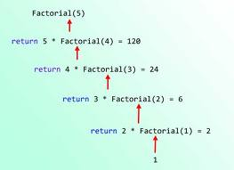
ជារួមយើងបានៈ (ពីបញ្ហាស្មុគ្រស្មាញ ទៅបញ្ហាតូច)
ចង់ដោះស្រាយ S(n) ជាដំបូងត្រូវដោះស្រាយ S(n-1) បន្ទាប់មក​ S(n) = n + S(n-1)
ចង់ដោះស្រាយ S(n-1) ជាដំបូងត្រូវដោះស្រាយ S(n-2) បន្ទាប់មក​ S(n-1) = (n-1) + S(n-2)
..............................................
ចង់ដោះស្រាយ S(2)
​​​​ ជាដំបូងត្រូវដោះស្រាយ S(1)
បន្ទាប់មក​ S(2) = 2 + S(1)
ជាចុងក្រោយយើងមាន​ S(1) = 1
01/15/21

Slide 10
(ពីបញ្ហាស្មុគ្រស្មាញ ទៅជាបញ្ហាតូច)
Let’s take a look at another recursive function that is slightly more useful
// return the sum of 1 to nValue
int SumTo(int nValue)
{
if (nValue <=1)
return nValue;
else
return SumTo(nValue - 1) + nValue;
}
Recursive programs can often be hard to figure out just by looking at them. It’s often instructive to see what happens when we call a recursive function with a particular value.
01/15/21

Slide 11
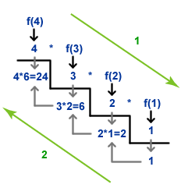
(ពីបញ្ហាស្មុគ្រស្មាញ ទៅជាបញ្ហាតូច)
 So let’s see what happens when we call this function with nValue = 5.
SumTo(5) called, 5 <= 1 is false, so we return SumTo(4) + 5.
SumTo(4) called, 4 <= 1 is false, so we return SumTo(3) + 4.
SumTo(3) called, 3 <= 1 is false, so we return SumTo(2) + 3.
SumTo(2) called, 2 <= 1 is false, so we return SumTo(1) + 2.
SumTo(1) called, 1 <= 1 is true, so we return 1. This is the termination condition.
01/15/21

Slide 12
ចំលើយអនុវត្តន៍បញ្ច្រាសៈ (ពីបញ្ហាតូច ទៅបញ្ហាស្មុគ្រស្មាញ)
ដឹង​ S(1) នោះអាចដោះស្រាយបាន S(2) = S(1) + 2
ដឹង​ S(2) នោះអាចដោះស្រាយបាន S(3) = S(2) + 3
..............................................
ដឹង​ S(n-1) នោះអាចដោះស្រាយបាន S(n) = S(n-1) + n
Now we unwind the call stack (popping each
function off the call stack as it returns):
SumTo(1) returns 1.
SumTo(2) returns SumTo(1) + 2, which is 1 + 2 = 3.
SumTo(3) returns SumTo(2) + 3, which is 3 + 3 = 6.
SumTo(4) returns SumTo(3) + 4, which is 6 + 4 = 10.
SumTo(5) returns SumTo(4) + 5, which is 10 + 5 = 15.
Consequently, SumTo(5) returns 15.
01/15/21

Slide 13
៣. អនុគមន៍ Recursive (Recursive Function)
យើងមានចំណោទបញ្ហាមួយចំនួនខាងលើត្រូវបានសរសេរជាអនុគមន៍ Recursive:
ចំណោទបញ្ហា S(n) = 1 + 2 + 3 + . . . + n
    int S( int n) {
    if ( n == 1)
    return (1);
    else
    return (n+S(n-1));
    }
01/15/21

Slide 14
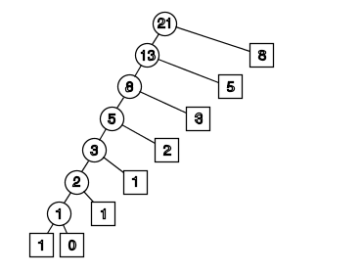
៣. អនុគមន៍ Recursive (Recursive Function)
ចំណោទបញ្ហាខ្សែលេខ Fibonanci (n)
F(n) = 1 + 1 + 2 + 3 + 5 + 8 + 13 + ......... + F (n-1) + F(n-2)
    int F(int n) {
    if ( n==1 || n==2 )
    return (1);
    else
    return(F(n-1) + F(n-2));
    }
01/15/21

Slide 15
៣. អនុគមន៍ Recursive (Recursive Function)
ចំណោទបញ្ហា n!
int factorial (int n) {
if (n==0)
return(1);
else
return(n*factorial(n-1));
}
01/15/21

Slide 16
៣. អនុគមន៍ Recursive (Recursive Function)
ចំណោទបញ្ហា a^{n} (a>0 , a#1 )
int calculate(int a, int n) {
if (n==0)
return (1);
else
return(a+calculate(a,n-1));
}
There is a Mistake
01/15/21

Slide 17
រំលឹកគោលបំណងមេរៀន
ចំណោទបញ្ហា n!
ចំណោទបញ្ហា S(n) = 1 + 2 + 3 + . . . + n
ចំណោទបញ្ហាខ្សែលេខ Fibonanci (n)
ចំណោទបញ្ហា a^{n} (a>0 , a#1 )
Recursive Algorithms
  (ពីបញ្ហាស្មុគ្រស្មាញ ទៅបញ្ហាតូច)
  (ចំលើយអនុវត្តន៍បញ្ច្រាស )
01/15/21

Slide 18
Practice Exercises
int Fibonacci(int nNumber)
{
if (nNumber == 1)|| (nNumber == 0)
return 1;
return Fibonacci(nNumber-1) + Fibonacci(nNumber-2);
}
// And a main program to display the first 13 Fibonacci numbers
int main(void)
{
using namespace std;
for (int iii=0; iii < 13; iii++)
cout << Fibonacci(iii) << " ";
return 0;
}
01/15/21

Slide 19
Practice Exercises
Run this program prints:
1
1 2
1 2 3
1 2 3 4
1 2 3 4 5
void main(){
// Loop between 1 and 5
int m=1;
while (m<=5)
{
// loop between 1 and iii
int n = 1;
while (n <= m)
cout << n++;
// print a newline at the end of each row
cout << endl;
m++;
}
return ;
}
01/15/21

Slide 20
Home Work
Run this program:
* * * * *
* * * *
* * *
* *
*
Enter the number you want to add up to: 5
1 = 1
1 + 2 = 3
1 + 2 + 3 = 6
1 + 2 + 3 + 4 = 10
1 + 2 + 3 + 4 + 5 = 15
01/15/21

Slide 21
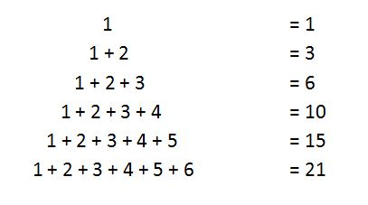
Home Work
01/15/21

Slide 22
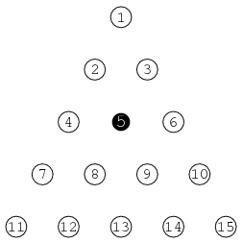
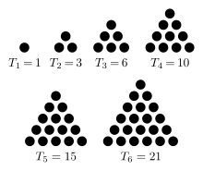
Research Work
Exercise1: Exercise2:
01/15/21

Slide 23
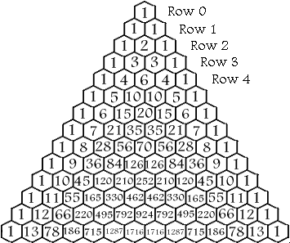
Research Work:
Pascal Triangle ?
01/15/21

